Slide 1
第 3 章 电路的瞬（暂）态分析
3.1 瞬态分析的基本概念
3.2 储能元件和换路定律
3.3 RC 电路的瞬态分析
3.4 一阶电路瞬态分析的三要素法
3.5 微分、积分电路
3.6 RL 电路的瞬态分析
正确理解
熟练掌握

Slide 2
什么是暂态（瞬态）？
+
+
C
U_{S}
u_{c}/v
U_{C2}
U_{C}
-
R2
-
U_{C1}
R1
暂态
稳态
稳态
0
t/s
R2支路断开前
R2支路断开后

Slide 3
3.1 暂态分析的基本概念
(一) 稳态和暂态
换路：电路在接通、断开、改接以及参数和电源发生突变等等。
稳态
暂态
新的稳态
电路工作状态稳定，u 和 i 没有突变。
电路在过渡过程中所处的状态。
出现暂态的原因：
内因：电路中有储能元件——电容 C 或电感 L
外因：换路

Slide 4
S
R
开关S 闭合
旧稳态
新稳态
稳态
U_{S}
瞬态
t
O

Slide 5
（二）电阻元件、电感元件、电容元件
参数
电路图
时域关系
瞬时功率
储能
+
i
R
u
0
-
i
电能转化为磁能
+
L
u
磁能转化为电能
-
i
电能转化为电场能
C
+
u
电场能转化为电能
-

Slide 6


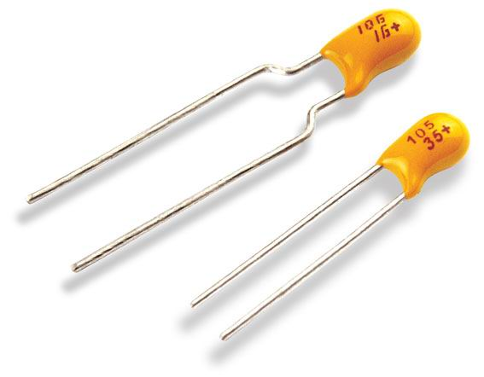


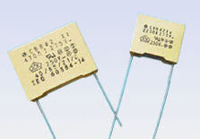
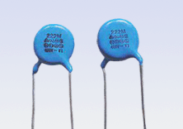
电容图片
真空电容
钽电解电容
铝电解电容
复合介质电容
云母电容
薄膜电容
陶瓷电容

Slide 7
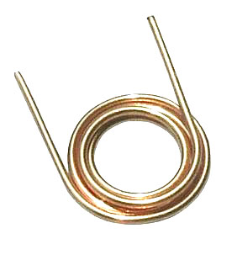
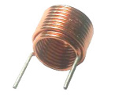

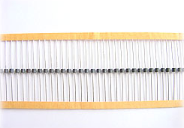
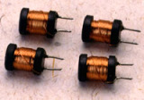


电感图片
多层空心电感线圈
磁棒电感线圈
双层空心电感线圈
磁珠电感
工字形电感线圈
铁心电感线圈
贴片电感

Slide 8
3.2 储能元件与换路定律
（一）储能元件
R₀
C
R₀
L
+
+
+
U₀
U₀
I_{L}
U_{C}
-
-
-
直流电路中
C 相当于开路
储能W
L 相当于短路
电容C 的电压不能突变
注意：W 不能突变
电感L 的电流不能突变

Slide 9
（二） 换路定律
换路
换路前瞬间
t =0₋
t =0₊
换路后瞬间
t = -∞
t =0
t = +∞
t=+∞时刻的值称为稳态值，如：u(∞) i(∞)；
t=0+时刻的值称为初始值，如：u(0+)、i(0+)；
不同元件的值可用不同下标区分，如：u_{C}(0₊)、u_{R}(0₊)。
换路定律
即：电容电压、电感电流在换路瞬间不能突变。
注意：
换路定律仅适用于换路瞬间。
式中0+、0-均为0时刻，但电路结构不同；
换路瞬间，u_{C}、i_{L} 不能突变，其它电量均可能突变；

Slide 10
先求取不能突变的量，即u_{c}(0+)、 i_{l}(0+)
再计算其它可能突变的量
（三） 初始值的求解
例3.2.1：
图示电路换路前电路处于稳态， C、L 均未储能。
试求各个电压/电流的初始值。
t=0₋时刻
解：
R
(1) t = 0₋时刻电路
+
t =0
2Ω
R₂
i_{L}
R₃
u_{C}(0–)=0、i_{L} (0–)=0
4Ω
4Ω
U
6V
+
_
u_{C}
电容元件视为开路；
电感元件视为短路。
C
L
_

Slide 11
先求取不能突变的量，即u_{c}(0+)、 i_{l}(0+)
再计算其它可能突变的量
（三） 初始值的求解
例3.2.1：
图示电路换路前电路处于稳态， C、L 均未储能。
试求各个电压/电流的初始值。
解：
R
(1) t = 0₋时刻电路
+
t =0
2Ω
R₂
i_{L}
R₃
u_{C}(0–)=0、i_{L} (0–)=0
4Ω
4Ω
(2) 由换路定则：
U
6V
+
_
u_{C}
_
C
L

Slide 12
先求取不能突变的量，即u_{c}(0+)、 i_{l}(0+)
再计算其它可能突变的量
（三） 初始值的求解
U_{C}
I_{L}
闭合
R
(3) t = 0+时刻电路
+
t =0
2Ω
R₂
i_{L}
R₃
元件无初始储能
U
4Ω
4Ω
电容视为短路，电感视为开路；
+
_
6V
+
u_{C}
I_{L}
U_{C}
C
L
_
元件有初始储能？
_
电容视为输出为U_{C}的恒压源，电感视为输出为I_{L}的恒流源。
t=0₊时刻电路

Slide 13
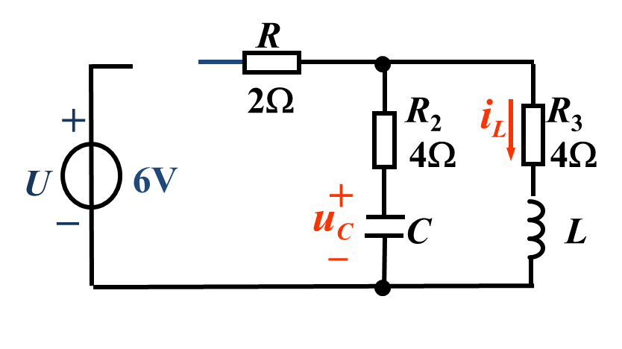
先求取不能突变的量，即u_{c}(0+)、 i_{l}(0+)
再计算其它可能突变的量
（三） 初始值的求解
t=0₋时刻电路
闭合
R
(3) t = 0+时刻电路
+
t =0
2Ω
R₂
i_{L}
R₃
U
4Ω
4Ω
_
6V
+
u_{C}
_
C
L
i_{C} 及 u_{L}可以突变
还可以求出 U_{R}(0₊) = 2 V, U_{R3}(0+) = 0 V

Slide 14
3.3 RC 电路的暂态分析
暂态响应分类
零输入响应：
零状态响应：
全响应
内部储能作用
产生原因
外部激励作用
= 零输入响应 + 零状态响应
电容C上无电荷，S打在a时
——U₀为电容充电－零状态响应
C
外部激励
电容C上电压为U₀，S打在b时：
——电容放电－零输入响应
储能元件

Slide 15
图 3.3.1 RC 电路的零输入响应
图 3.3.3 RC 电路的零状态响应
放电过程
充电过程
d
u
RC
C
+
u
=
0
d
t
C
令τ =RC

Slide 16
U₀
Us
O
t
I₀
t
τ
-U₀
图 3.3.1 RC 电路的零输入响应
图 3.3.3 RC 电路的零状态响应
令τ =RC

Slide 17
时间常数 τ
τ 决定电路暂态过程变化的快慢
τ =RC
(1) 单位
(2) 物理意义
零输入响应：
零状态响应：
当 t = τ 时
∴时间常数τ等于电压衰减到初始值U₀的36.8%或者电压从初始值上升到稳态值63.2%所需的时间。

Slide 18
零输入响应
u_{c}
U
0.368U
0
t
越大，曲线变化越慢， 达到稳态所需要的时间越长。

Slide 19
零输入响应
(3) 暂态时间
理论上认为 、 电路达稳态
工程上认为 ~ 、 电容放电基本结束。
t
0.368U
0.135U
0.050U
0.018U
0.007U
0.002U
当 t =5τ 时，过渡过程基本结束，u_{C}达到稳态值。

Slide 20
零状态响应
、 变化曲线
Us
t
τ
当 t = τ 时
τ 表示电容电压 u_{C} 从初始值上升到 稳态值的
63.2% 时所需的时间。

Slide 21
零状态响应
u_{C} 的变化规律
稳态分量
电路达到
稳定状态
时的电压
+Us
63.2%Us
o
τ
t
-36.8%Us
-Us
仅存在
于暂态
过程中
暂态分量
理论上 t = ∞ U(∞) = U_{S}时完全达到稳态
工程上 t = (3~5)τ可认为电路已稳定,充电已基本结束。

Slide 22
零输入响应
零状态响应
O
t
O
t

Slide 23
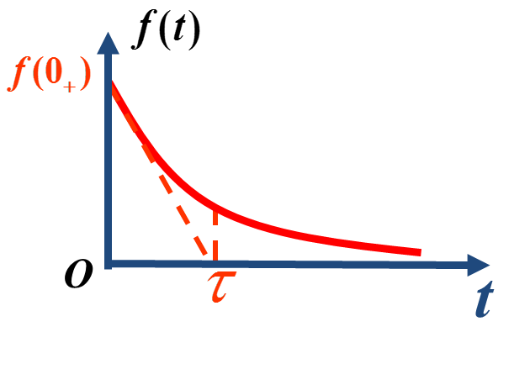
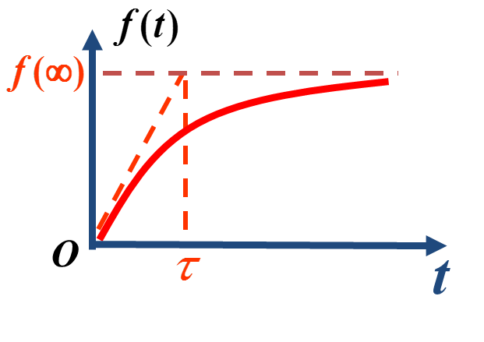
电路响应的变化曲线
O
t
O
t

Slide 24
(三) RC 电路的全响应
换路前，S 在a端
电容有储能 u_{C}(0-) = U₀
换路后，S 在b端
u_{C}(∞) = U_{S}
t = 0
图 3.4.3 RC 电路
求u_{C}(t)?

Slide 25
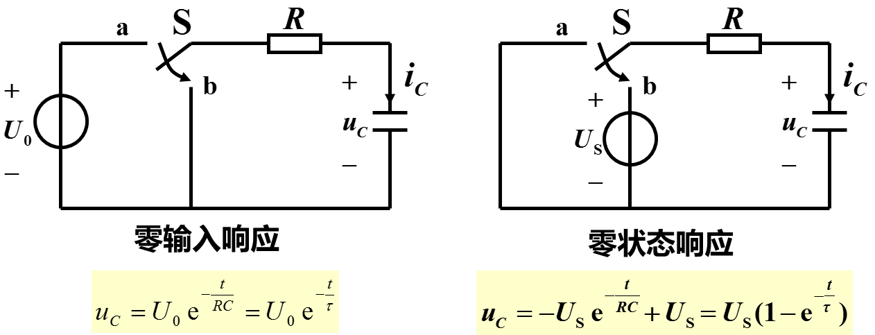
+
全响应＝零输入响应＋零状态响应

Slide 26
3.4 一阶线性电路暂态分析三要素法
一阶线性电路:
仅含一个储能元件或可等效为一个储能元件，且由一阶微分方程描述的线性电路。
R1
+
R2
C
U
_
一阶RC电路
一阶RL电路

Slide 27
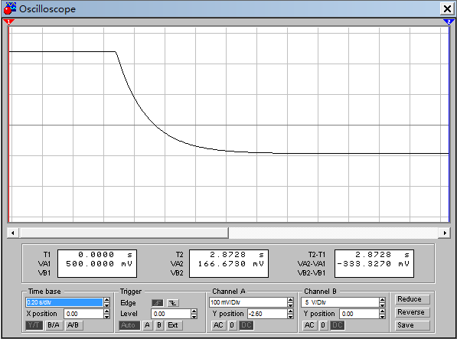
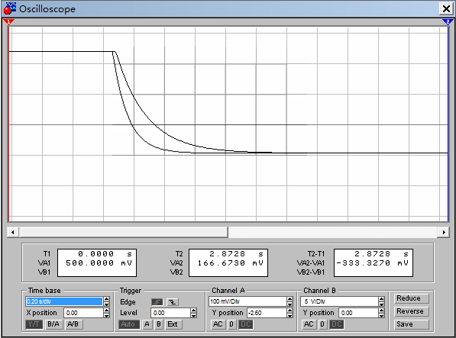
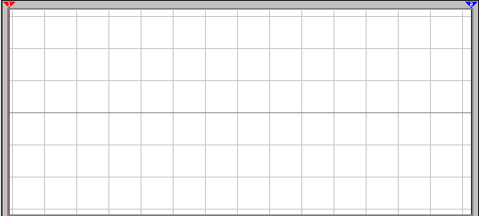
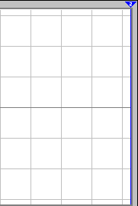
R1
+
R2
C
U
+
_
3
u_{C}
初始值
1
0
2
–
新的稳态值
3
= R₀C
决定变化快慢
1
0
时间常数
τ =R₀C
2
以上，被称为一阶暂态的三要素

Slide 28
一、 一阶线性电路响应通式
（在直流电源激励下）
一阶电路中任一电压、电流函数
--
初始值
--
稳态值
（三要素）
τ
--
时间常数
三要素法：在求得三要素的基础上，直接写出电路的响应(电压或电流)。
注：一阶电路都可以应用三要素法求解

Slide 29

通式：
时间常数
一阶电路
初始值
稳态值

Slide 30
例1： 已知 U= 6V，R₁ = 1 kΩ ，R₂ = 2kΩ，C = 3 μF，t < 0 时电路已处于稳态。用三要素法求 t ≥ 0 时的 u_{C}(t)， i _{C} (t)并画出u_{C}(t)的变化曲线。
R1
解：
+
i
R2
+
u_{C}
U
C
_
S
_
t=0

Slide 31
二、 响应中“三要素”的确定
1、 稳态值 的计算
求换路后电路达到新的稳态时的电压和电流。
例：在下图中，已知 U= 6V， R₁ = 1 kΩ， R₂= 2 kΩ，C = 3 μF，求稳态值u_{C}(∞) 、i_{C}(∞)
R1
R1
t=∞电路:
i
+
i
+
R2
+
+
u_{C}
u_{C}
U
U
R2
C
_
_
_
_
t=0
S
其中电容 C 视为开路

Slide 32
二、 响应中“三要素”的确定
2、 初始值 f(0+)的计算
1) 由t=0₋ 电路求
2) 根据换路定则求出
3) 由t=0₊时的电路，求其它各量的
或

Slide 33
二、 响应中“三要素”的确定
2、 初始值 f(0₊)的计算
例：在下图中，已知 U= 6V， R₁ = 1 kΩ， R₂= 2 kΩ，C = 3 μF，求稳态值u_{C}(0₊)， i_{C}(0₊)
R1
R1
0_电路:
t=0+电路:
i_{C(0-)}
i_{c(0+)}
+
i
R2
+
+
+
6V
u_{C(0-)}
6V
R2
u_{C(0+)}
_
_
_
_
S
其中电容 C 视为电压源

Slide 34
二、 响应中“三要素”的确定
3、 时间常数τ 的计算
一阶电路
注意：
1) 对于RC串联的简单电路 ，
R0 =R
2) 对于较复杂的一阶电路， R₀如何计算？
R1
3μF
+
R2
1KΩ
有源二端网络
U
C
2KΩ
_
R₀
R₀等于从储能元件两端看进去的戴维宁等效电阻。

Slide 35
例1： 已知 U= 6V，R₁ = 1 kΩ ，R₂ = 2kΩ，C = 3 μF，t < 0 时电路已处于稳态。用三要素法求 t ≥ 0 时的 u_{C}(t)， i _{C} (t)并画出u_{C}(t)的变化曲线。
R1
解：1.
6V
i
+
R2
+
u_{C}
U
4V
C
_
S
_
t=0
O
u_{C}变化曲线
t

Slide 36
例2：
电路如图，t=0时合上开关S，合S前电路已处于
稳态。试求电容电压 u_{c} 和电流 i₂ 、i_{c} 。
用三要素法求解u_{c}(0₊)
S
解：
+
(1) 确定初始值
R
C
3kΩ
-
2μF
6kΩ
9mA
R
+
6kΩ
-
9mA
t=0₋等效电路

Slide 37
(2) 确定稳态值
S
+
R
C
3kΩ
-
2μF
6kΩ
9mA
(3) 由换路后电路求
时间常数 τ
+
R
3kΩ
-
6kΩ
9mA
t→∞
电路

Slide 38
三要素
54V
18V
O
u_{C}变化曲线
t
i_{c}?
S
+
R
C
3kΩ
-
2μF
6kΩ
9mA

Slide 39
求
S
+
R
C
3kΩ
-
2μF
6kΩ
9mA
？

Slide 40
例3 图示电路已处于稳态。试用三要素法求开关 S 断开后的 i_{L} 和 u_{L}。
解
t=0₋
i_{L}(0₋)=2A
u_{L}(0₋)=0V
t=0₊
i_{L}(0₊)= 2 A
t=∞
i_{L}(∞)= -2A
t=0₊
u_{L}(0₊)= - 48V
u_{L}(∞)= 0V

Slide 41
例3 图示电路已处于稳态。试用三要素法求开关 S 断开后的 i_{L} 和 u_{L}。
解
t >0
R₀= 12 Ω
i_{L}(0₊)= 2 A
i_{L}(∞)= -2A
u_{L}(0₊)= - 48V
u_{L}(∞)= 0V

Slide 42
3.5 微分电路和积分电路
微分电路与积分电路是矩形脉冲激励下的 RC 电路。
——指输出电压波形与输入电压波形之间的特定（微分或积分）的关系。
矩形脉冲激励:
U
t_{p}
0
T
t
C
R
+
_
+
+
_
+
+
+
R
C
_
_
_
_

Slide 43
3.5.1 微分电路
U
1. 电路组成：
2. 波形：
t_{p}
0
T
t
C
u_{C}
+
_
+
+
0
R
t
_
_
u₂=u_{R}=u₁-u_{C}
u_{R}
构成微分电路的条件
0
t
(2) 输出电压从电阻R端取出
u₂反映u1的跃变

Slide 44
3. 分析
C
由KVL定律
+
_
+
+
R
_
_
U
t_{p}
O
t₁
t
4、应用:
用于波形变换, 作为触发信号。
O
t

Slide 45
3.5.2 积分电路
U
1. 电路组成：
t_{p}
0
T
t
R
2. 波形：
u_{R}
+
_
+
+
C
0
_
_
t
u₂=u_{C}=u₁-u_{R}
u_{C}
构成积分电路的条件
0
t
(2) 输出电压从电容C端取出
u₂反映u1的积分

Slide 46
3. 分析
由波形图知：
R
+
_
+
+
C
_
_
U
t_{p}
0
T
t
u_{R}
输出电压与输入电压近似成积分关系。
0
t
4. 应用: 用作示波器的扫描锯齿波电压

Slide 47
3.6 RL电路的暂态分析
(一) RL 电路的零输入响应
t = 0 时换路
换路前,S 合在a端
换路后,S 合向b 端
I₀(∞)= 0
L
图 3.4.1 RL 电路的零输入响应
研究 i_{L}和 u_{L}

Slide 48
回路方程式：
L
d
i
微分方程式：
L
+
i
=
0
R
d
t
L
最后求得：
时间常数：

Slide 49
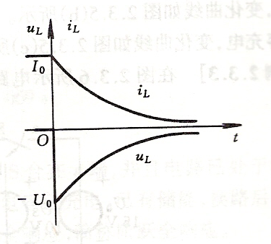
变化曲线：

Slide 50
换路瞬间,电感电压发生突变,实际使用中要加保护措施。
S
i_{L}
已知:
电压表内阻
L
设开关 S 在 t = 0 时打开。
V
R
求: S 打开的瞬间,电压表
两端的电压。
分析:
换路前
换路瞬间

Slide 51
S
i_{L}
L
V
R
电压表得读数为
i_{L}
S
L
V
R
图 3.4.2 用二极管防止产生高压

Slide 52
(二) RL 电路的零状态响应
t = 0 时换路
换路前，S 断开
电感无储能 i_{L} = 0
换路后，S 闭合
i_{L}(∞) = I_{S}
研究 i_{L} 和 u_{L}
图 3.4.3 RL 电路的阶跃零状态响应

Slide 53
回路方程式：
微分方程式：
最后求得：
时间常数:

Slide 54
(三) RL 电路的全响应
图 3.4.4 RL 电路的阶跃全响应

Slide 55
RC零输入响应：
RC零状态响应：
RC全响应：
RL零输入响应：
RL零状态响应：
RL全响应：

Slide 56
本章结束
下一章
总目录
结束放映

